Slide 1
تاثیر نرخ بهره بر سطح عمومی قیمت ها، بسط نظریه مقداری پولی فیشر
دانشجو: عباس خدابخشی
استاد راهنما: جناب آقای دکتر اکبری
استاد مشاور: جناب آقای دکتر بیدآباد

Slide 2
رابطه بین نرخ بهره اسمی و نرخ تورم یکی از مهمترین موضوعات مورد بحث در مباحث اقتصاد کلان است.
افزایش نرخ بهره هزینة استفاده از سرمایه را افزایش می‌دهد، که این امر در نهایت منجر به افزایش هزینه‌های تولید می‌شود.
تغییرات نرخ بهره از طریق تأثیرگذاری بر حجم پول، تورم را تحت تأثیر قرار می‌دهد،
بنابر این از لحاظ نظری انتظار می‌رود افزایش نرخ بهره، سطح عمومی قیمتها را افزایش دهد و از این رو استدلال می­شود امکان رابطة علّی از نرخ بهره به تورم وجود دارد.

Slide 3
شناخت این رابطه و دانستن جهت این ارتباط، مزایای بسیاری برای کلیه سیاست­گذاران اقتصادی و پولی خواهد داشت.
در این مطالعه با بسط نظریه مقداری پول به بررسی رابطه بین نرخ بهره اسمی و نرخ تورم می پردازیم.

Slide 4
نظریه مقداری پول فیشر مهمترین تئوری در ارتباط با تعادل همزمان بازارهای پول و کالاست.
قیمت کالا×مقدار کالای معامله شده = حجم پول × سرعت گردش پول
M.V=P.t=T

Slide 5
این رابطه بیان می‌کند که کل مخارجی که برای خرید کالاها و خدمات هزینه می‎شود،یعنی T، با کل پولی که فروشندگان از کالاها و خدمات بدست می‌آورند، یعنی P.t، برابر است. حجم پول ضربدر سرعت گردش پول عملا معاملات کالایی را با پرداخت پول برای آنها تأمین می‌نماید.

Slide 6
اقتصاددانان بعد از فیشر همانند مکتب کمبریج به دلیل عدم وجود اطلاعات آماری همواره از متغیر جایگزین دیگری بجای ارزش معاملات استفاده می‌کردند؛ مثلاً از تولید ناخالص ملی بجای یک تقریب برای ارزش معاملات استفاده می‌کردند که این موضوع بررسی‌ها را دچار اشکالات مختلفی می‌کرد؛ زیرا می‌توان نشان داد که رابطه تولید ناخالص ملی با ارزش معاملات، یک رابطه نسبی قطعی نیست.

Slide 7
استاندارد فعلی سیستم حساب­های ملی سازمان ملل متحد در حال حاضر تمامی معاملات قابل وقوع در اقتصاد را مد نظر قرار می‌دهد و در نتیجه می‌توان از این سیستم به عنوان رفع این معضل کمک گرفت.
حجم اسمی معاملات انجام شده در یک اقتصاد برابر عرضه کل اسمی در حسابهای ملی است و عرضه کل نیز از جمع ارزش افزوده بخش­های مختلف به اضافه ارزش کالاهای واسطه‌ای بدست می‌آید. یعنی:
کل ارزش معاملات انجام شده در اقتصاد = عرضه کل اسمی در اقتصاد

Slide 8
پس رابطه فیشر را می‌توان به شرح زیر نوشت:
M.V = P.t = T = AS = P.as
که در آنas برابر است با عرضه کل واقعی و AS برابر است با عرضه کل اسمی.

Slide 9
برای کاملتر شدن معادله فیشر این رابطه را نیز بسط بیشتری می‌دهیم تا معاملات در بخش خارجی اقتصاد را نیز در نظر بگیرد.
رابطه فیشر را به مدلی که از دیدگاه پولی شامل دو بخش خارجی و داخلی است، تعمیم می‌دهیم.
مجددا ارتباط تعادلی بازارهای پول و کالا را (هنگامی که بخش خارجی در تعادل بازار نمایان است) بررسی می‌کنیم
M.V+M*.V* = Σ p.q=P. as

Slide 10
نقدینگی در کل اقتصاد (M2) برابر است با عرضه منابع پولی سیستم بانکی شامل بانک مرکزی و بانک‌های تجاری و تخصصی است و رابطه تعریفی زیر از لحاظ منابع و مصارف بانکی همواره برقرار می‌باشد:
NFA + NDA $≡$ M2 $≡$ TD + DD + CU
NFA خالص دارایی‌های خارجی سیستم بانکی و
NDA خالص دارایی‌های داخلی سیستم بانکی

Slide 11
رابطة تعمیم یافته فیشر :
NDA.V + NFA.V* = P. as
NDA(r).V + NFA(e, r).V* = P.as
V*=e.V
NDA(r).V + NFA (e, r). e.V = P.as

Slide 12
تولید ناخالص ملی از مجموع ارزش پولی درآمدهای مختلفی شامل حقوق و دستمزد، بهره و اجاره که اشخاص در فرآیند تولید همان کالاها و خدمات نهایی به دست می‌آورند، محاسبه می‌گردد.
[NDA(r) + NFA (e, r). e]. V =P. [(Salary+Rent) + R]
سود پرداختی برابر با مبلغ سپرده مدت­دار ضربدر نرخ بهره است
[NDA(r) + NFA (e, r). e]. V =P. [(Salary+Rent) + TD.r

Slide 13
$$p=\frac{\left[ NDA\left(r\right)+ NFA\left(e , r\right). e\right]. V}{[\left(Salary+Rent\right)+TD.r]}$$
$\ln\left(p\right)=β_{0}+β_{1}\ln\left(r\right)+β_{2}\ln\left(e\right)+β_{3}\ln\left(NFA\right)+β_{4}\ln\left(X\right)+β_{5}\ln\left(Y\right)+β_{6}\ln\left(V\right)+β_{7}\ln\left(TD\right)+u_{t}$
ملاحظه می‌شود که در بلندمدت سطح عمومی قیمت‌ها (P) تابعی از نرخ ارز (e) و نرخ بهره (r) می‌باشد و بایستی مدل بالا برآورد و مورد آزمون قرار گیرد.
$X=1+\frac{NDA}{NFA.e }$ و $Y=1+\frac{salary+rent}{TD.r}$

Slide 14
مطالعات انجام شده: در خصوص تاثیر نرخ بهره و نرخ تورم بر یکدیگر و جهت علیت آنها مطالعات زیادی در داخل و خارج انجام شده است
نتایج | سال | محققین
براساس آزمون علیت خطی گرنجر هیچ رابطه علیت بین متغیرهای نرخ بهره و تورم در اتریش وجود ندارد. | 2014 | سام تابان، تیفور بیات و فریت اوندر
فرضیه فیشر را برای منطقه یورو و برای سال‌های 1999 تا 2011 بررسی نمود. نتایج این مطالعه نشان می‌دهد که فرضیه فیشر هنگامی که کل مجموعه داده‌ها در نظر گرفته می‌شود، برقرار می‌باشد. امّا رابطه بین دو متغیر برای دوره سپتامبر 2008 تا مارچ 2011 برقرار نبوده و این مساله احتمالاً به دلیل اعمال سیاست‌های سختگیرانه پولی توسط مقامات مربوطه می‌باشد. | 2011 | استفان پیک سینینو
نتایج این مطالعه بیانگر آن است که یک رابطه تعادلی بلند مدّت بین نرخ بهره اسمی و نرخ تورم برای دوره 2010-1973 در پاکستان وجود دارد. | 2014 | ایوب ج
نتایج به دست آمده نشان می‌دهد که در آفریقای جنوبی در بلند مدّت نرخ بهره اسمی و تورم با یکدیگر حرکت می‌کنند | 2016 | ازویفانی

Slide 15
نتایج | سال | محققین
نتایج مطالعه بیانگر آن است که در بلند مدّت نرخ بهره اسمی به طور کامل برای تورم انتظاری تعدیل می‌گردد. در کوتاه مدّت، رابطه مثبت معنی‌داری بین نرخ‌های بهره اسمی و نرخ تورم انتظاری وجود دارد امّا تاثیر کامل اثر فیشر ملاحظه نمی‌گردد. بنابراین به نظر می‌رسد تغییرات در ابزارهای سیاست پولی جهت رسیدن به تورم پایین به طور کامل موثر نمی‌باشند. لذا توصیه می‌کنند که سریلانکا به سمت سیاست­های پولی که تورم را هدف‌گذاری کرده‌اند، حرکت نماید. | 2015 | ناوودا ادریسینگ، سلیاح سیوارا جاسینگهام و جان نیگل
نتایج نشان می­دهند که یک رابطۀ تعادلی­ بلند مدّت بین نرخ بهره و نرخ تورم وجود دارد. با استفاده از آزمون علّیت «گرنجر-سیمز» که بر پایۀ الگوهای تصحیح خطا است، رابطۀ علّیت بین دو متغیر در کوتاه مدّت بررسی شد و رابطۀ علّیت از نرخ بهره به نرخ تورم تأیید شد. | 1390 | پرویز داوودی و مهدی ذوالقدری
نتایج این مطالعه بیانگر آن است که هیچ نوع رابطه علّی در کوتاه مدّت بین متغیر نرخ بهره و نرخ تورم برقرار نیست و در بلند مدّت رابطه علّی از نرخ تورم به نرخ بهره اسمی برقرار است. | 1387 | دومان بهرامی راد و اکبر کمیجانی
به بررسی آزمون علّیت بین نرخ بهره و تورم برای گروه کشورهای منا برای دوره زمانی 2008-1997 پرداختند. نتایج مطالعه نشان می‌دهد که تنها در مورد کشورهای جیبوتی رابطه علّیت از تغییرات نرخ بهره به تغییرات نرخ تورم است. امّا در دیگر کشورها تغییر نرخ بهره علّت تغییر نرخ تورم نیست. | 1390 | محمد طاهر احمدی شادمهری، محمد علی فلاحی و سمیه خسروی

Slide 16
آزمون علیت:
از آزمون علیت هیسائو(Hsiao Cauality) که در واقع تعدیل و یا اصلاح شده آزمون علیت گرنجر می­باشد به منظور بررسی علیت بین نرخ بهره و سطح عمومی قیمت ها استفاده شده است.
نتایج آزمون علیت بیانگر آن است که نرخ بهره علیت سطح عمومی قیمت ها می باشد.

Slide 17
برآورد الگو و نتایج حاصله:
مدل‌های خطی بر این فرض استوار است که مسیر تعدیل به سمت تعادل بلند مدّت لزوما متقارن است.
با این حال، فرض تعدیل متقارن همیشه وجود ندارد و اغلب استدلال می‌شود که برخی از متغیرهای اساسی اقتصاد به صورت نامتقارن تعدیل می‌شوند و از این رو این متغیرها توسط مدل‌های خطی نمی‌توانند مدل سازی شوند.

Slide 18
به دلایل زیر انتظار می‌رود که رابطه بین نرخ بهره و سطح عمومی قیمت‌ها به صورت نامتقارن باشد:
سهم هزینه‌های تامین مالی در بهای تمام شده کالاها و خدمات
مدت‌دار بودن قراردادهای وام
ثابت بودن نرخ بهره سپرده­های سرمایه­گذاری بلندمدت
نرخ بهره و سطح عمومی قیمت­ها هر کدام با تاخیر زمانی متفاوتی اثرگذار خواهند بود.

Slide 19
الگوی رگرسیون غیرخطی انتقال ملایم (STAR) (Smooth Transition Autoregressive)
ویژگی مدل STAR:
در مدل STAR تغییر در رژیم ها یا شکست های ساختاری به صورت درونزا می باشد.
قابلیت مشخص کردن تعداد دفعات و زمان تغییر رژیم
سرعت انتقال از یک رژیم به رژیم دیگر را نشان می­دهد.

Slide 20
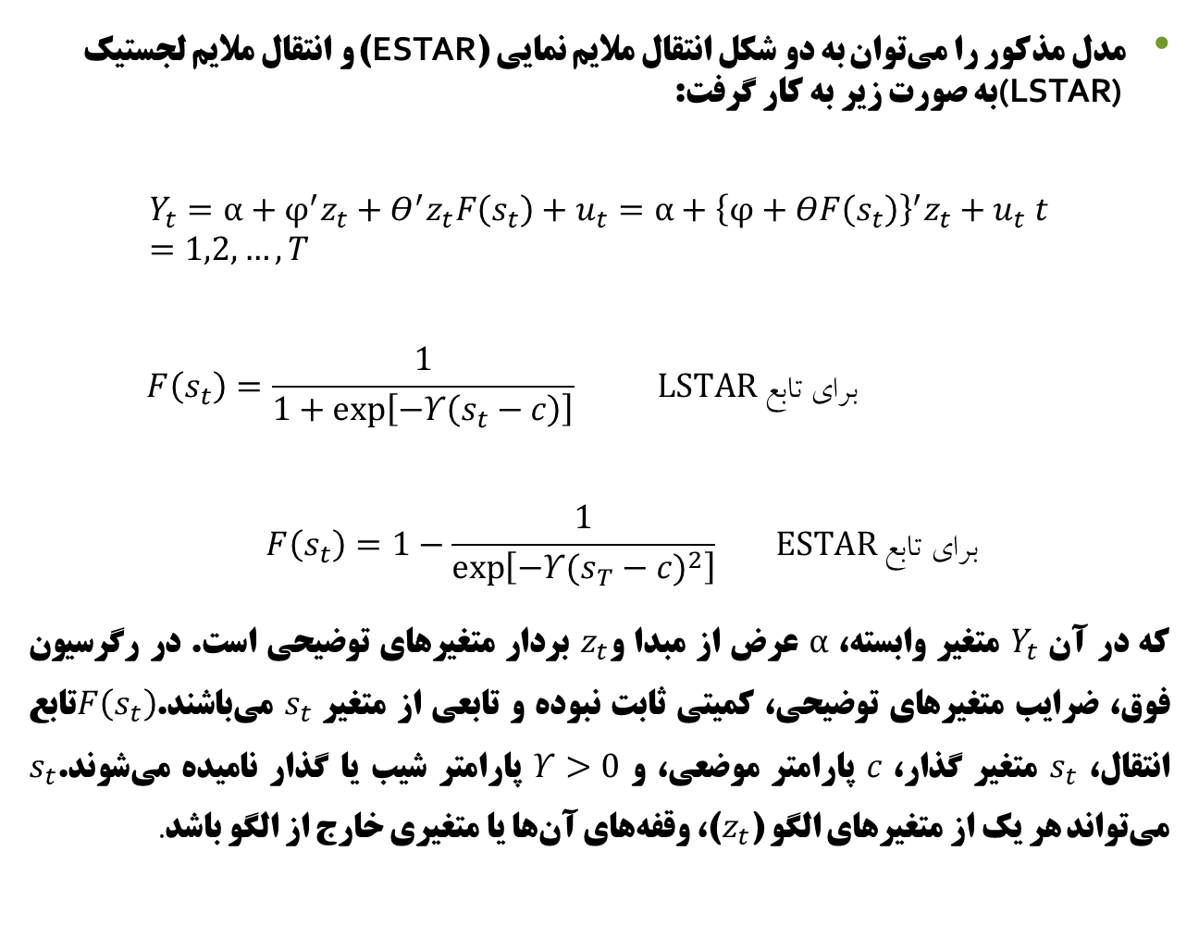
مدل مذکور را می‌توان به دو شکل انتقال ملایم نمایی (ESTAR) و انتقال ملایم لجستیک (LSTAR) به صورت زیر به کار گرفت:
$$Y_{t}=α+φ^{′}z_{t}+Θ^{′}z_{t}F\left(s_{t}\right)+u_{t}=α+{\left\{φ+ΘF\left(s_{t}\right)\right\}}^{′}z_{t}+u_{t} t=1,2,…,T$$
$$F\left(s_{t}\right)=\frac{1}{1+\exp\left[−Υ\left(s_{t}−c\right)\right]} LSTAR تابع برای$$
$$F\left(s_{t}\right)=1−\frac{1}{\exp\left[−Υ({s_{T}−c)}^{2}\right]} ESTAR تابع برای$$
که در آن $Y_{t}$ متغیر وابسته، $α$ عرض از مبدا و$z_{t}$ بردار متغیرهای توضیحی است. در رگرسیون فوق، ضرایب متغیرهای توضیحی، کمیتی ثابت نبوده و تابعی از متغیر $s_{t}$ می‌باشند.$F\left(s_{t}\right)$تابع انتقال، $s_{t}$ متغیر گذار، $c$ پارامتر موضعی، و $Υ>0$ پارامتر شیب یا گذار نامیده می‌شوند.$s_{t}$ می‌تواند هر یک از متغیرهای الگو ($z_{t}$)، وقفه‌های آن‌ها یا متغیری خارج از الگو باشد.

Slide 21
پایایی متغیرها:
نتایج بدست آمده از آزمون دیکی-فولر تعمیم یافته و آزمون فیلیپس-پرون بیانگر و مقایسه آماره‌های آزمون با مقادیر بحرانی ارائه شده، بیانگرآن است که متغیرهای LNP و LNX در سطح (با روند و بدون روند) مانا هستند و سایر متغیرها در سطح (با روند و بدون روند) نامانا بوده و با یکبار تفاضل گیری مانا می­باشند.

Slide 22
آمارها و داده های مورد استفاده:
در این تحقیق از مجموعه آمارهای تولید شده توسط بانک مرکزی و بعد از تطبیق آنها جهت حصول صحت تطابق آنها استفاده شده است. دوره مورد بررسی نیز 1352 تا 1396 می باشد.

Slide 23
برآورد مدل:
آزمون غیرخطی بودن و نوع آن:
قبل از تصریح و برآورد یک الگوی غیر خطی به صورت STAR، ابتدا غیر خطی بودن الگو می‌بایست مورد آزمون قرار گیرد. در صورتی که فرض صفر مبنی بر خطی بودن الگو رد شد، باید از بین مدل‌های غیرخطی بالقوه، به انتخاب نوع مدل غیرخطی (LSTAR یا ELSTAR) پرداخت.
هیچ تئوری اقتصادی صریحی در زمینه انتخاب نوع مدل وجود ندارد. بنابراین انتخاب نوع مدل STAR، (از میان دو نوع ESTAR و LSTAR) باید براساس داده‌ها و آزمون‌های آماری باشد.

Slide 24
دو روش برای انتخاب متغیر گذار (یعنی متغیری که پارامترهای الگو تحت تاثیر آن تغییر می­کند) وجود دارد.
روش اول استفاده از تئوری می‌باشد.
روش دوم برای انتخاب متغیر گذار، استفاده از آزمون‌های آماری است.

Slide 25
مطابق پیشنهاد ترسورتا (1998) پس از تخمین مدل با متغیرهای گذار مختلف، هر متغیری که فرض صفر خطی بودن را رد کرد، به عنوان متغیر گذار انتخاب می­گردد.
چنانچه چند متغیر وجود داشته باشند که فرض صفر مذکور را رد کرده باشند، باید از میان متغیرهای گذار بالقوه، متغیری برای تخمین الگوی غیرخطی استفاده شود که مقدار p-value آزمون را حداقل کند.

Slide 26
فرضیه صفر این آزمون مبنی بر خطی بودن مدل برای متغیرهایLNNFA ، LNr، LNTD، LNV، LNNFA و LNe رد می‌شود و فرض رابطه غیرخطی برای این متغیرها پذیرفته می‌شود.

Slide 27
گام بعدی انتخاب متغیر انتقال مناسب از بین متغیرهای انتقال ممکن برای مدل غیرخطی است. برای انتخاب متغیر انتقال می‌توان هر متغیر بالقوه‌ای را لحاظ نمود امّا اولویت با متغیر انتقالی است که فرضیه صفر آزمون F آن به طور قویتری رد شود. بر این اساس مناسبترین متغیر انتقال با توجه به جدول زیر و فرضیات تحقیق متغیر LNr تعیین می‌شود.

Slide 28
مقدار آستانه لگاریتم نرخ بهره (c) برابر با 2/36 می‌باشد. بنابراین آستانه نرخ بهره برابر 10/6 درصد می باشد.

Slide 29
بنابراین تابع انتقال به صورت زیر خواهد بود:

Slide 30
نتایج:
تاثیر نرخ بهره بر سطح همومی قیمت ها:
در رژیم اول: یک درصد افزایش در نرخ بهره سبب افزایش 0/25 درصدی نرخ تورم می شود.
در رژیم دوم : یک درصد افزایش در نرخ بهره سبب افزایش 1/78 درصدی نرخ تورم می شود.
نرخ بهره به صورت غیرخطی و نامتقارن بر نرخ تورم طی دوره مورد مطالعه اثر گذاشته است.

Slide 31
تاثیر سرعت گردش پول بر سطح همومی قیمت ها:
در رژیم اول: یک درصد افزایش در سرعت گردش پول منجر به 0/99 درصد افزایش نرخ تورم می شود.
در رژیم دوم: یک درصد افزایش در سرعت گردش پول منجر به 1/89 درصد افزایش در نرخ تورم می شود.
با افزایش نرخ بهره، تاثیرگذاری سرعت گردش پول بر سطح همومی قیمت ها افزایش می­یاید.

Slide 32
تاثیر نرخ ارز بر سطح عمومی قیمت ها:
در رژیم اول: یک درصد افزایش در نرخ ارز منجر به 0/24 درصد افزایش نرخ تورم می گردد.
در رژیم دوم: یک درصد افزایش در نرخ ارز منجر به افزایش 0/82 درصدی نرخ تورم می گردد.
با افزایش نرخ بهره، تاثیرگذاری نرخ ارز بر سطح همومی قیمت ها افزایش می­یاید.

Slide 33
تاثیر سپرده های مدت دار بر سطح عمومی قیمت ها:
در رژیم اول: یک درصد افزایش در مبلغ سپرده­های مد­ت­دار سبب افزایش 0/76 درصدی سطح عمومی قیمت­ ها
در رژیم دوم: یک درصد افزایش در مبلغ سپرده­های مدت­دار سبب کاهش 1/17 درصدی نرخ تورم می گردد.

Slide 34
این نتیجه از لحاظ کلان نشان می‌دهد که در بلندمدت درآمد ناشی از نرخ بهره که از سمت پرداختی به عوامل تولید وارد اقتصاد می‌شود عملا از طریق کاهش قدرت خرید پول ناشی از افزایش سطح عمومی قیمت‌ها در جامعه جبران می‌شود و از بین می‌رود.
شاید به این موضوع بتوان به عنوان یکی از حکمت‌هایی که خداوند سبحان در قرآن کریم در باب حرمت ربا فرموده است: «يَمْحَقُ اللَّهُ الرِبَا» یعنی خداوند ربا را محو (نابود) می‌نماید؛ اشاره نمود.

Slide 35
با تشکر

